Slide 1
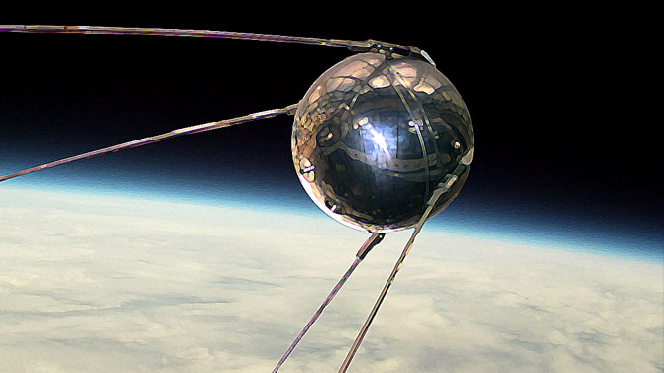

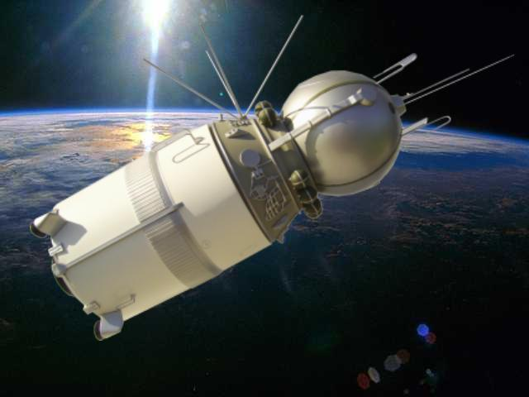
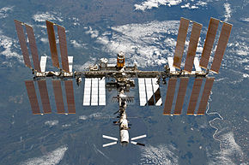
Astronomie
Raumfahrt II – historische Entwicklung
Welche Entwicklung
hat die Raumfahrt genommen und wo geht es hin ... ?

Slide 2

Astronomie
Raumfahrt II – historische Entwicklung
Der Übergang zwischen Erde und Weltraum ist fließend und wurde durch die FAI auf eine Grenzhöhe von 100 Kilometern festgelegt.
Was war nochmal
„Raumfahrt“ … ?
Als Raumfahrt bezeichnet man Reisen oder Transporte in oder durch den Weltraum.

Slide 3
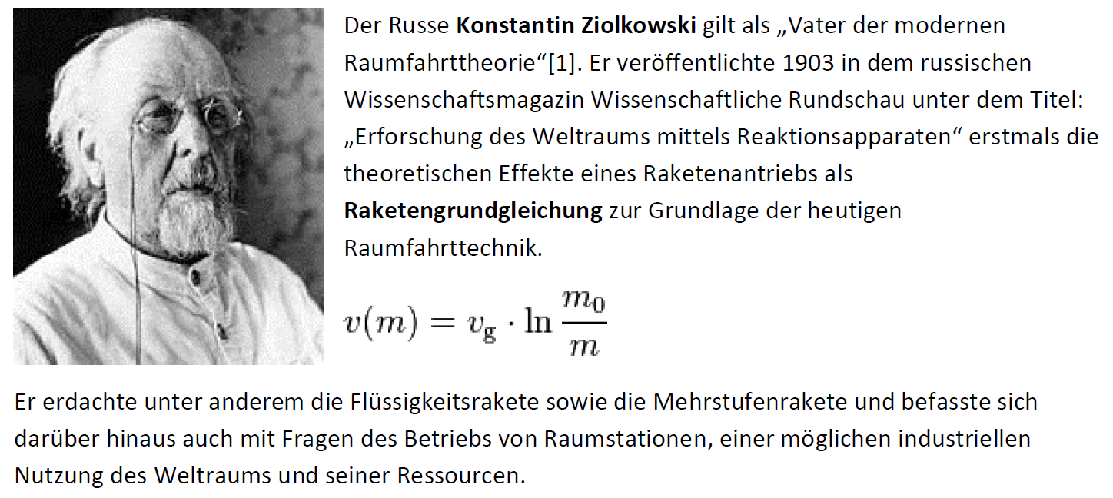
Astronomie
Raumfahrt II – historische Entwicklung
… einfache Gleichung also ... ?

Slide 4
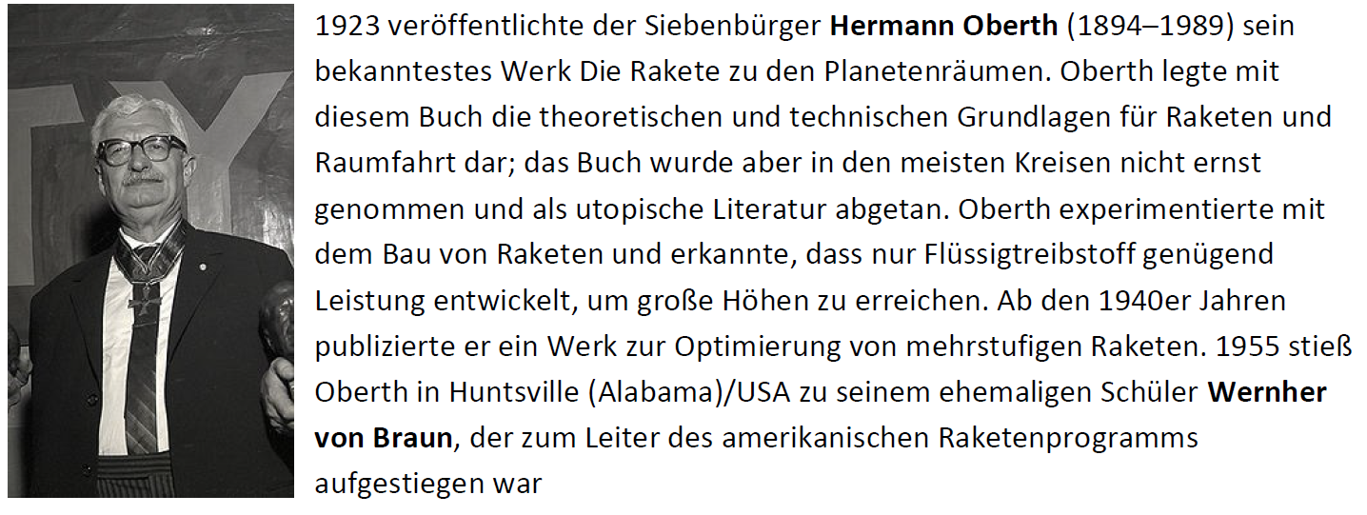
Astronomie
Raumfahrt II – historische Entwicklung
Immer noch Theorie!!!

Slide 5
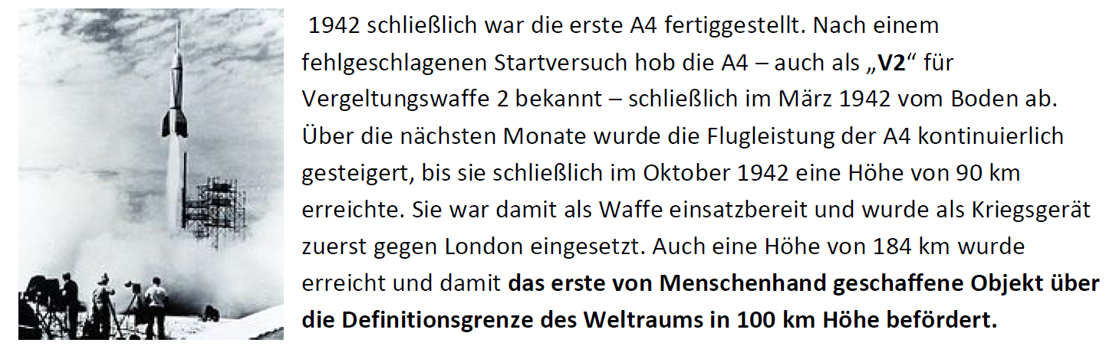
Astronomie
Raumfahrt II – historische Entwicklung
Jetzt beginnt die
praktische Umsetzung,
leider im Krieg …

Slide 6
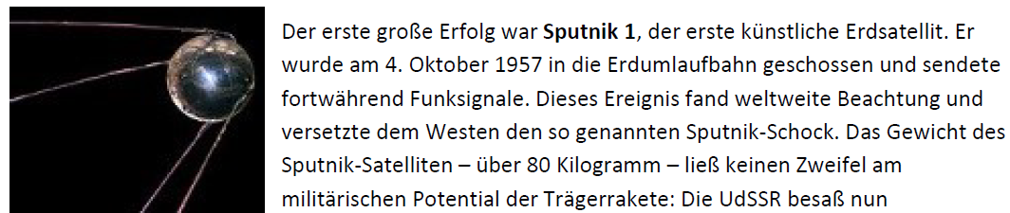
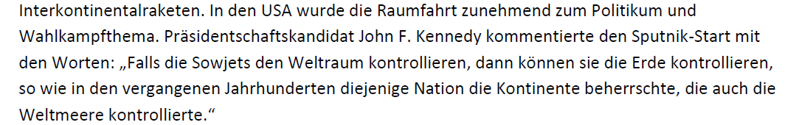
Astronomie
Raumfahrt II – historische Entwicklung
Dar erste wirkliche Raumflugkörper!!!

Slide 7
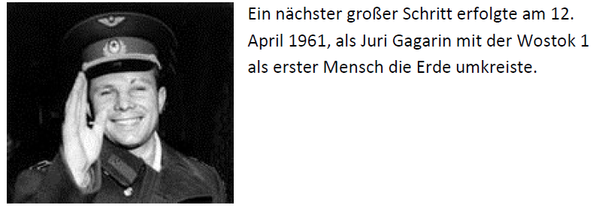
Astronomie
Raumfahrt II – historische Entwicklung
Kennt doch jedes Kind!

Slide 8
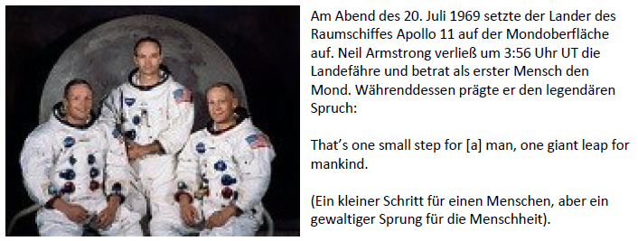
Astronomie
Raumfahrt II – historische Entwicklung
Wer hat das noch nicht gehört ... ?

Slide 9
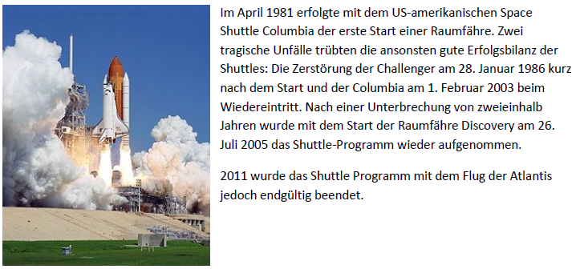
Astronomie
Raumfahrt II – historische Entwicklung
Das erste wiederverwendbare Raumschiff!

Slide 10
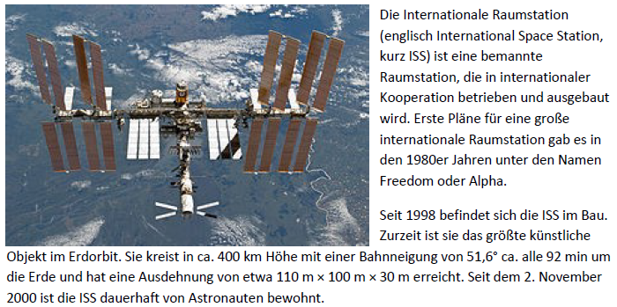
Astronomie
Raumfahrt II – historische Entwicklung
state of the art

Slide 11
Astronomie
Raumfahrt II – historische Entwicklung
Verwirrt ... ?

Slide 12
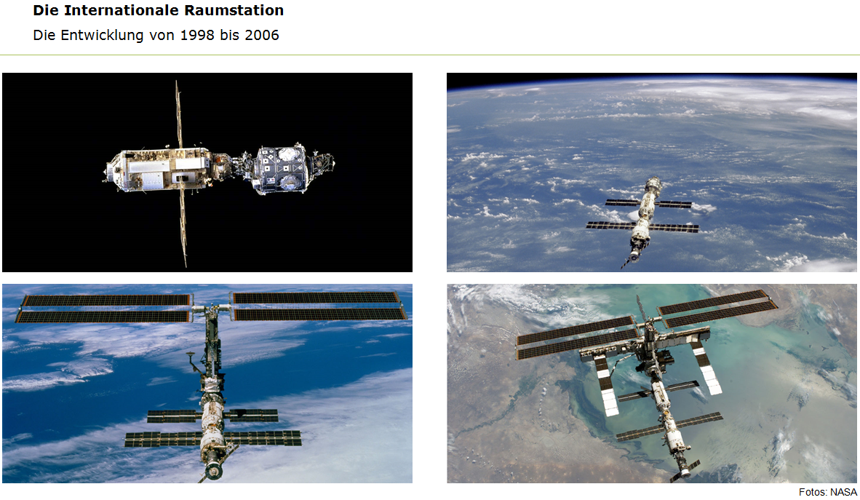
Astronomie
Raumfahrt II – historische Entwicklung

Slide 13
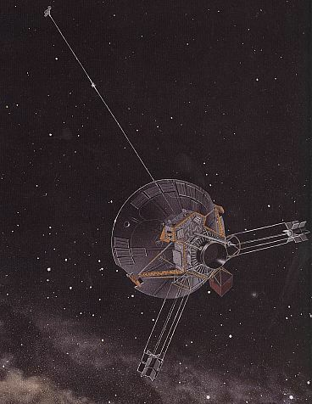
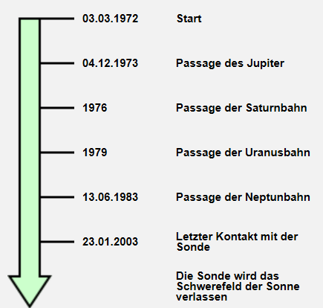
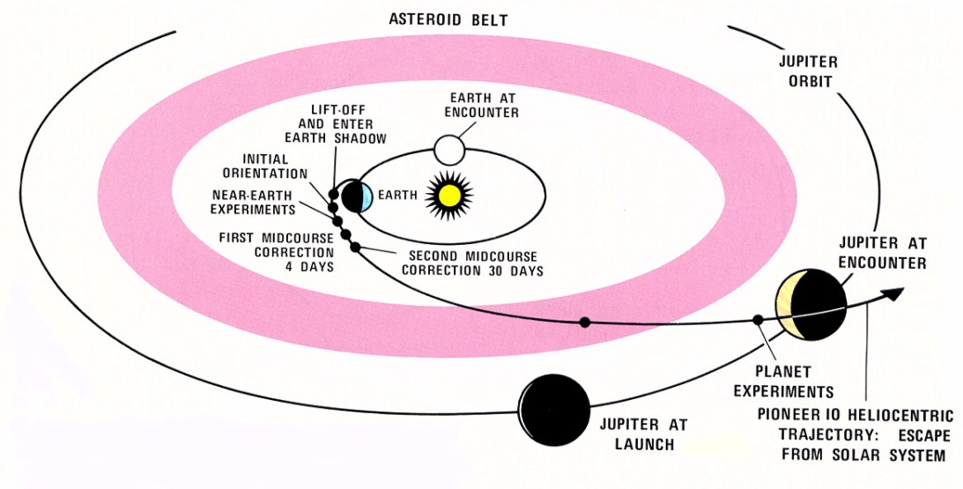
Astronomie
Raumfahrt II – historische Entwicklung
Die Pioneer 10 - Mission
Von NASA - http://nssdc.gsfc.nasa.gov/image/spacecraft/pioneer10-11.jpg, Gemeinfrei, https://commons.wikimedia.org/w/index.php?curid=2878008

Slide 14
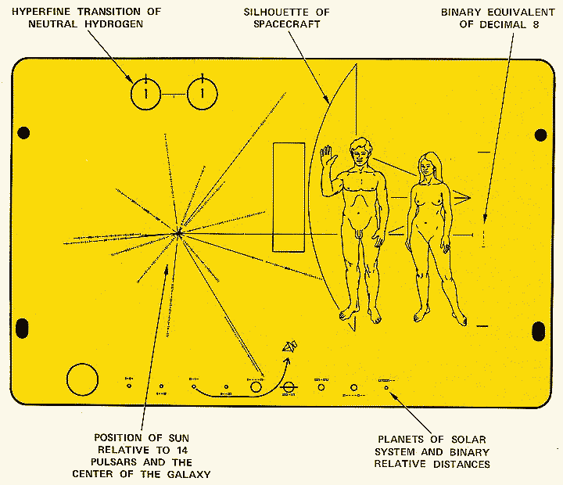
Astronomie
Raumfahrt II – historische Entwicklung
Die Pioneer 10 – Mission
Die Goldplakette für
ausserirdische „Finder“
https://commons.wikimedia.org/w/index.php?curid=2878008

Slide 15
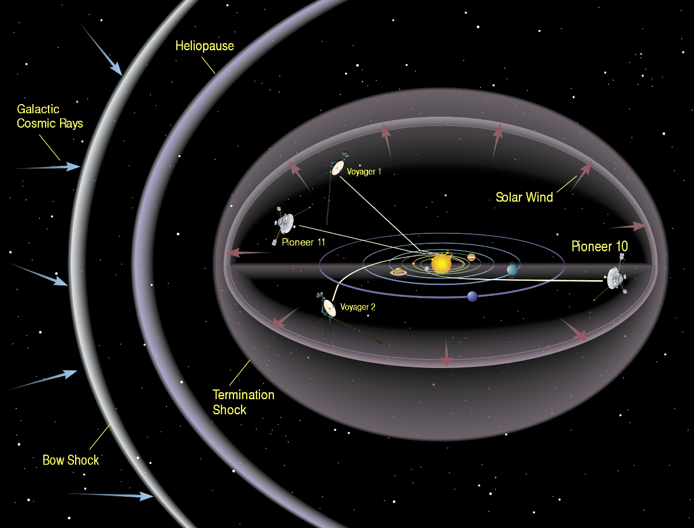
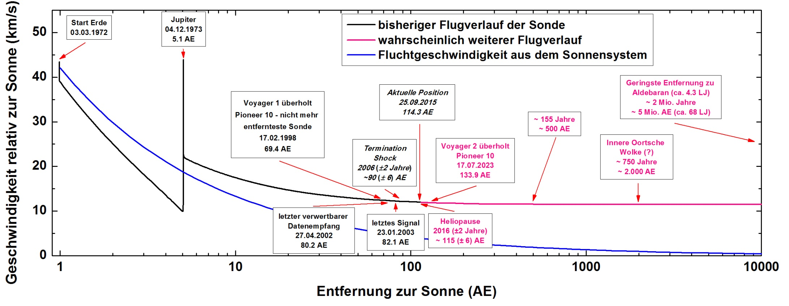
Astronomie
Raumfahrt II – historische Entwicklung
Die Pioneer 10 – Mission
https://commons.wikimedia.org/w/index.php?curid=2878008

Slide 16
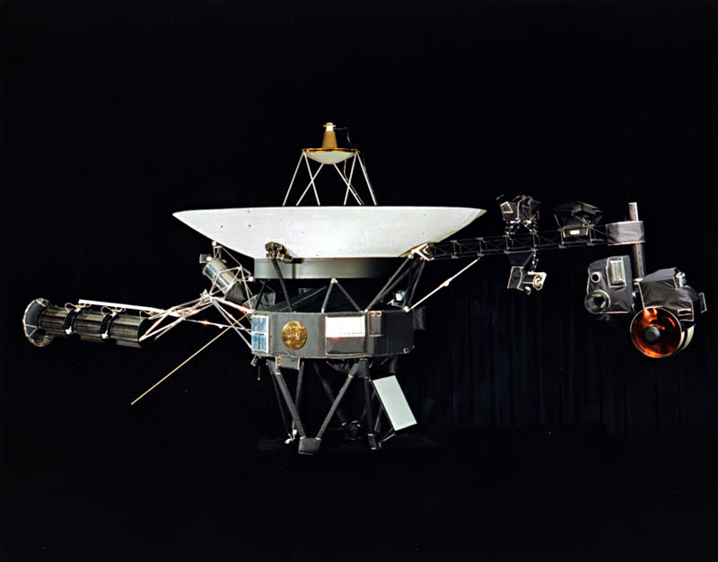
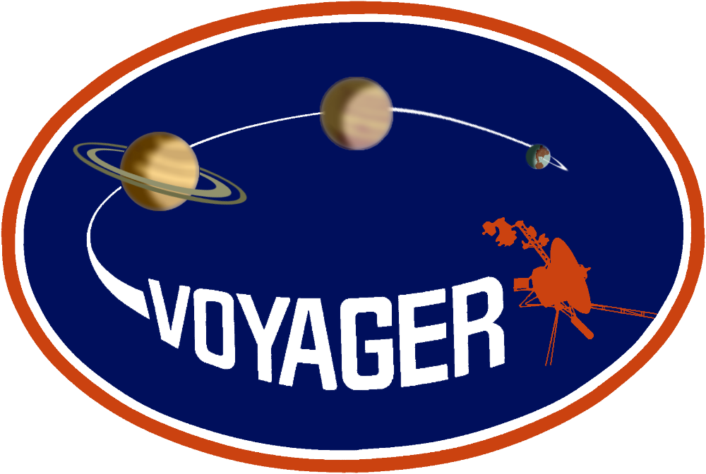
Astronomie
Raumfahrt II – historische Entwicklung
Die Voyager – Mission
https://commons.wikimedia.org/w/index.php?curid=13318225

Slide 17
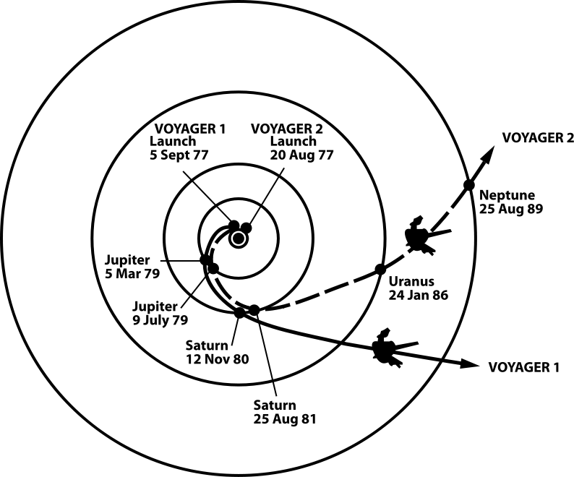
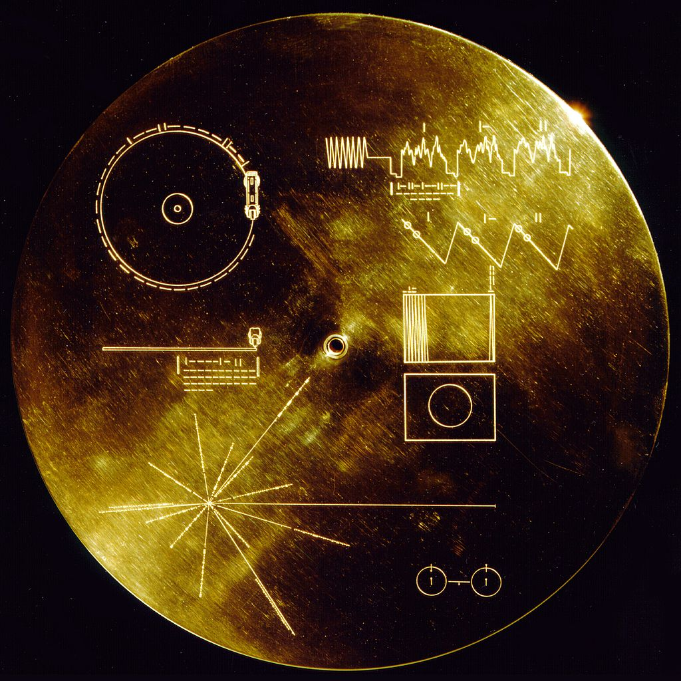
Astronomie
Raumfahrt II – historische Entwicklung
Die Voyager – Mission
https://commons.wikimedia.org/w/index.php?curid=13318225

Slide 18
Astronomie
Raumfahrt II – historische Entwicklung
Die acht Schwerpunkte des Deutschen Raumfahrtprogramms sind orientiert am Nutzen und dem Bedarf auf der Erde:
Programm Erdbeobachtung
Aus der Umlaufbahn ergeben sich neue und umfassende Beobachtungsmöglichkeiten für die Erde z. B. für einen vorausplanenden Umweltschutz. Der europäische Umweltsatellit ENVISAT, der mit maßgeblicher deutscher Beteiligung entwickelt wurde und im Herbst gestartet werden soll, ist ein gutes Beispiel dafür. Aus dem Orbit lässt sich nicht nur der Ozongehalt in der Atmosphäre oder unkontrolliertes Wachstum schädlicher Algen messen, sondern auch die illegale Entsorgung von Ölrückständen und Schadstoffen auf hoher See.
Programm Telekommunikation
Die Nutzung von Satelliten für Datenübertragung kann einen wesentlichen Beitrag zur Verbesserung z.B. für das Internet beisteuern. Ein Anwendungsbeispiel für Internet via Satellit wäre die Möglichkeit, das Internet auch im Flugzeug zu nutzen.
Programm Navigation
Aufbau und Nutzung eines zivilen europäischen Satellitennavigationssystems GALILEO ist das Ziel des Deutschen Raumfahrtprogramms. Anwendungsbeispiele für jeden Bereich des alltäglichen Lebens sind die weltweite Güterverfolgung, das Landen von Flugzeugen, die Lenkung von Rettungseinsätzen, sekundengenauer Zeitabgleich z. B. bei Mobilfunksystem oder bei Bankgeschäften und natürlich die exakte Steuerung von Schiffen und Autos - auch ein Schritt hin zur Stauvermeidung und Benzinverschwendung.
Programm Erforschung des Weltraums
Im Vordergrund steht die Erforschung des Ursprung des Universums und die Suche nach Leben auf Planeten außerhalb unseres Sonnensystems. Observatorien auf der Erde und in der Umlaufbahn eröffnen den ungetrübten Blick auf alles Wissenswerte und Bedrohliche jenseits unseres Planeten, wie z. B. die Entstehung ferner Galaxien oder auch der Lauf von Kometen. Die Erforschung der Planeten unseres Sonnensystems und der Vergleich mit anderen Planeten "gleicher Bauart" erlaubt uns die Entwicklung der Erde besser zu verstehen. Sonnenforschung gibt Antworten auf die Wirkung von Sonnenstürmen auf Satelliten und Stromleitungen auf der Erde.
Programm Raumfahrt-Infrastrukturen
Aufbau und Betrieb der Internationalen Raumstation ISS bilden einen weiteren Schwerpunkt. Der Einfluss der Schwerkraft ist nicht nur für wissenschaftliche Grundlagenforschung, sondern auch für anwendungsnahe Industrieforschung im Labormaßstab eine Größe, welche den Verlauf eines Experiments entscheidend beeinflusst, z. B. zur Untersuchung von Schmelzen verschiedener Metalle. Auf der ISS finden wir die hervorragenden Bedingungen für die Beantwortung vieler wissenschaftlicher Fragen, bei denen wir auf der Erde an Grenzen stoßen.
Programm Forschung unter Weltraumbedingungen
Die Forschung unter Weltraumbedingungen, also vorwiegend unter Schwerelosigkeit, konzentriert sich auf Lebenswissenschaften und Materialforschung. Neben dem Design neuer Werkstoffe mit erstaunlichen neuen Eigenschaften steht der Einfluss der Schwerkraft auf alle Prozesse des Lebens, wie z. B. das Zellwachstum, im Vordergrund.
Raumtransport
Das ARIANE-Programm garantiert den europäischen Zugang zum Weltall, ASTRA ist ein international viel beachteter Schwerpunkt zur Entwicklung von Technologien für wiederverwendbare Träger. Langfristig sollen diese Träger zur deutlichen Senkung von Transportkosten beitragen.
Technik für Raumfahrtsysteme
Die Erforschung und Erschließung von fremden Planetenoberflächen, gefährliche Weltraumspaziergänge und Routineaufgaben sollen durch den Einsatz intelligenter, selbstständig arbeitender Roboter vorbereitet und kostengünstiger durchgeführt werden. Die Entwicklung solcher Systeme verspricht eine gute Übertragbarkeit zur Nutzung auch auf der Erde.

Slide 19

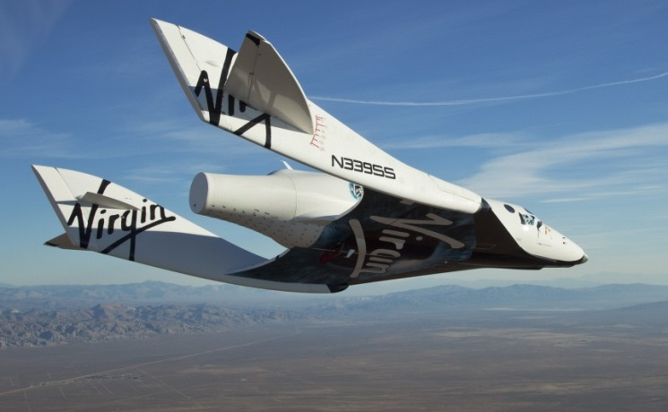
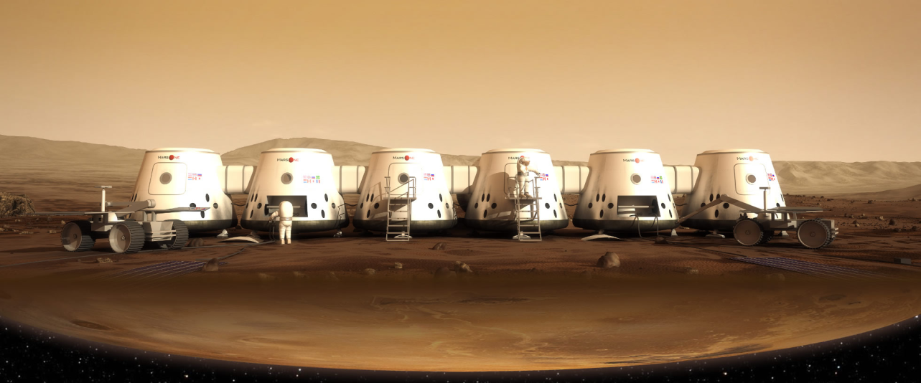
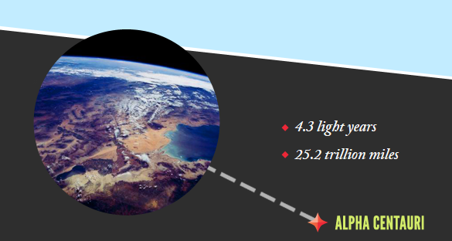
Astronomie
Raumfahrt II – historische Entwicklung
Ansatz 1: private Raumfahrt
Ansatz 2: Nachbarplaneten
Wir sind noch lange
nicht am Ziel!!!
Ansatz 3: Nachbarstern
http://100yss.org/mission/challenges

